Slide 1

实验五 图论求解桥
黄志鹏 2017303008

Slide 2
目录
1. 基准算法
1
2. 并查集
2
3. 并查集+路径压缩
3
4. 总结
4

Slide 3
1. 基准算法
（a）桥的定义
-在图论中，一条边被称为“桥”代表这条边一旦被删除，这张图的连通块数量会增加。
-等价地说，一条边是一座桥当且仅当这条边不在任何环上。
-一张图可以有零或多座桥。
（b）判断桥的方法
-删除该边后连通分量增加，则该边为桥
删除桥后连通分量增加

Slide 4
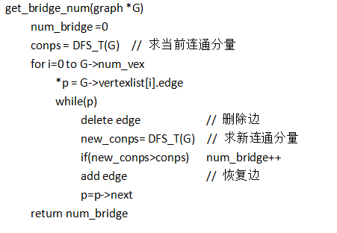
1. 基准算法
(c) 代码实现
遍历所有边，并对每条边进行以下操作
-删除该边
-利用DFS求图的连通分量，如果新连通分量大于原来的连通分量，则该边是桥
-将边添加回来

Slide 5
2. 并查集
（a）并查集的基本操作
-查找：判断两元素是否在同一集合
-合并：若两元素不在同一集合，将它们合并为同一集合
(b)实现思路
通常采用父指针表示法来表示树，用数组的索引来表示结点，数组中
的元素表示当前结点的父节点。
(c)使用并查集的优势
对比用BFS或者DFS来搜索连通分量来说大大缩短了时间。

Slide 6
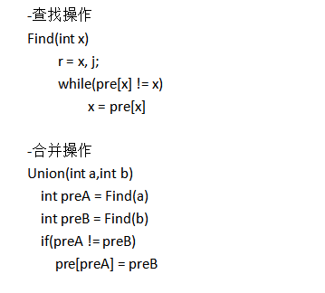
2. 并查集
(d)伪代码

Slide 7
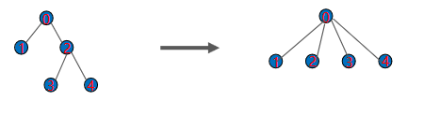
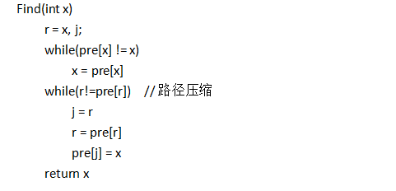
3. 并查集+路径压缩
将原先与根间接相连的结点，直接与根相连，即找到该结点根时顺便把该结点连上去，可减少查找根的时间。

Slide 8
3. 并查集主要代码
num_block = get_block_num(G);
for (k = 0; k < G->num_vertex; ++k)
p_edge = G->vertexlist[k].first_edge;
while(p_edge != NULL)
delete_edge(G, k, p_edge->adjvex);
USet(G);
for (i = 0; i < G->num_vertex; ++i)
p = G->vertexlist[i].first_edge;
while (p != NULL)
if (p->ifdelete != 1)
Union(i, p->adjvex);
p = p->next;
new_num_block = get_block_num(G);
if (new_num_block > num_block)
num_bridge++;
add_edge(G, k, p_edge->adjvex);
p_edge = p_edge->next;
return num_bridge;

Slide 9
4. 总结
mediumDG | 基准算法 | 并查集 | 并查集+路径压缩
耗时(ms) | 3.4 | 3 | 1.6

Slide 10
谢谢聆听
黄志鹏 2017303008

